Slide 1
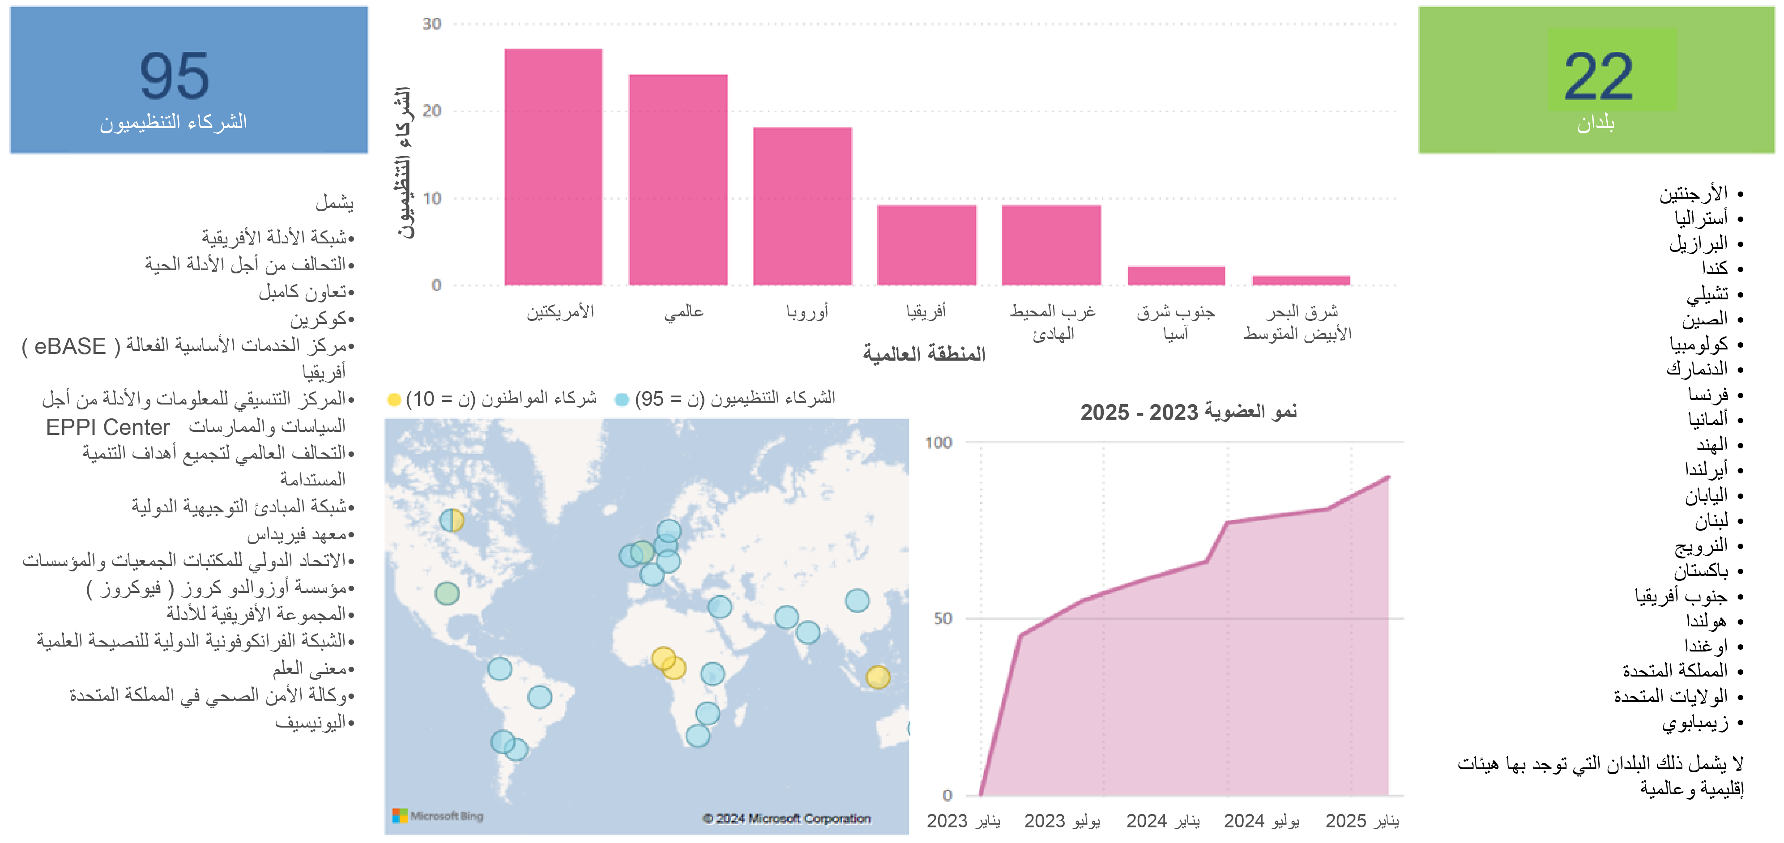
سيختتم مجلس التنفيذ أعماله بمشاركة 95 شريكًا تنظيميًا قويًا، من 22 دولة في كل جزء من العالم ومن العديد من الهيئات العالمية والإقليمية

